Slide 1
学科素养课件
新课标教科版·物理
八年级上

Slide 2
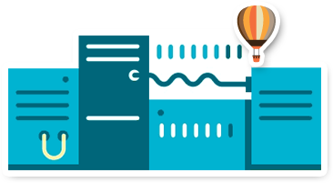
第三章 声
第1节 认识声现象

Slide 3
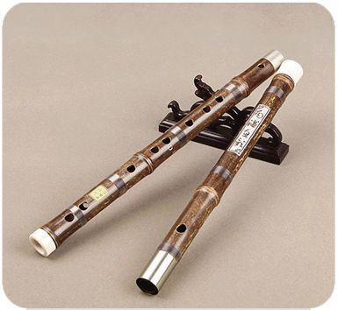
知识点 声源
中国古典乐器笛子,演奏时依靠空气柱振动发声.

Slide 4
知识点 声源
物理实验中,将不可见、不易见的现象转换成可见、易见的现象的方法叫做转换法.比如在鼓面撒纸屑,将不易观察的鼓面振动转换为容易观察的纸屑的振动.初中物理实验多用此方法.

Slide 5
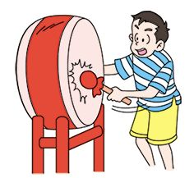
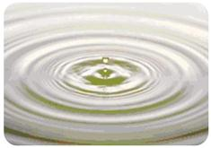
知识点 声的传播
将声波与水波作类比.

Slide 6
知识点 声的传播
大家喜欢看科幻电影,在电影《星球大战》中有这样一个场景:神鹰号飞船在太空将来犯的天狼号击中,神鹰号宇航员听到一声巨响,见天狼号被炸毁,得意的笑了.细心的你能发现电影中的科学错误吗?

Slide 7
知识点 声的传播
在太空中没有空气,是真空环境.因为声音的传播是需要介质的,不能在真空中传播,所以天狼号爆炸发出的声音根本无法传到神鹰号上.

Slide 8
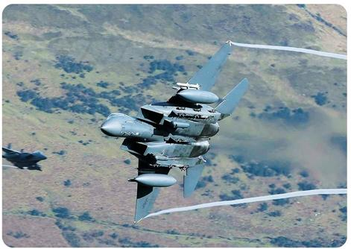
知识点 声传播的速度
2018年2月9日,中国自主研制的新一代隐身战斗机歼-20,开始列装空军作战部队,它的最大速度接近3马赫,我国国防力量进一步增强.马赫是表示速度的量词.一马赫即一倍音速,速度大约相当于340.3 m/s.

Slide 9
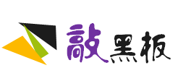
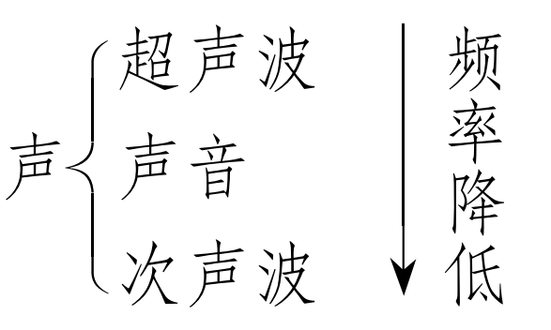
知识点 人的发声和听声能力

Slide 10
知识点 人的发声和听声能力
“牛羊骡马不进圈,老鼠搬家往外跑.”是中国民间预测地震的民谣,体现了中国劳动人民的智慧.为什么会这样?
原来地震快发生时,会发出次声波,人类听不到,但是大多数动物的听觉范围比人广,能听得见次声波,次声波会让动物们很不舒服,所以会有异常反应.注意动物的异常反应,可以预测地震的到来.

Slide 11
第三章 声
第2节 乐音的三个特征

Slide 12
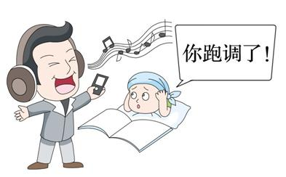
知识点 音调
我们生活中常见的“唱歌跑调”指的是音调不准.

Slide 13
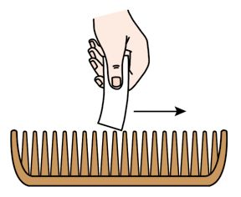
知识点 音调
拿一张硬纸片,让它在木梳齿上划过.当慢划时,可以听到纸片发出“嚓嚓”声,低沉;当快划时,纸片发出声音的声调就会变高,声音尖细.

Slide 14
知识点 音调
一些声音的频率表
声音 | 频率/Hz
人能听到的声音 | 20~20000
人能发出的声音 | 64~1300
人敏感的声音 | 1000~3000
人最敏感的频率 | 2000
钢琴上的最低音 | 27.5
大提琴 | 70~800
钢琴的中央C | 261.6
钢琴上的最高音 | 4096
长笛 | 250~2500
狗的叫声 | 450~1080

Slide 15
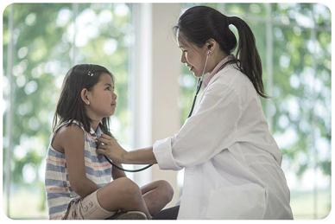
知识点 响度
医生用的听诊器是靠减少声音的分散增大声音的响度.

Slide 16
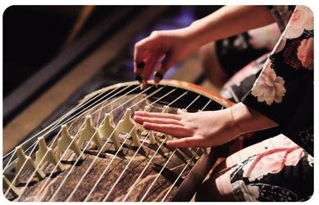
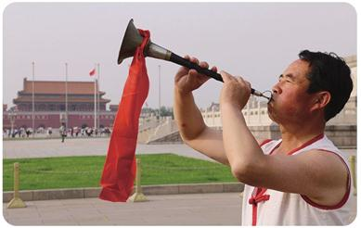
知识点 响度
弦乐器包括:琵琶、古筝、二胡、扬琴等靠弦发声的乐器.
管乐器包括:唢呐、笛子、箫、萨克斯等靠空气柱发声的乐器.

Slide 17
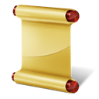
知识点 响度
有些声音听不到是因为声音“太小了”,即响度小;有些声音听不到是因为频率不在可闻声范围内.

Slide 18
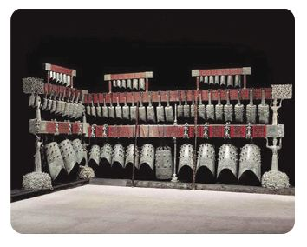
知识点 音调和响度的辨析
如图所示,“曾侯乙编钟”是我国迄今发现的气势最宏伟的一套大型编钟,是战国早期文物.编钟属于打击乐器,每个钟的音调不同,用大小不同的力敲击同一个钟,声音的响度不同.

Slide 19
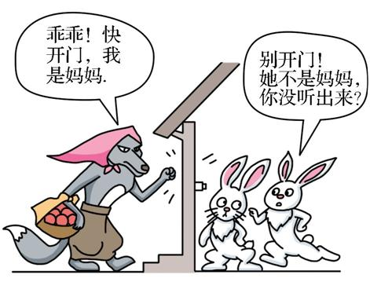
知识点 音色
小兔子们依靠什么判断大灰狼不是外婆呢?
大灰狼虽然模仿外婆说话,但是它的音色与外婆不同.

Slide 20
知识点 音色
波形的“高度”代表响度的高低,波形的疏密程度表示音调的高低,越密集音调越高;波形的形状表示音色,一般乐音是规则的形状,噪音是杂乱无章的.

Slide 21
第三章 声
第3节 噪 声

Slide 22
知识点 噪声及其来源
从物理学角度看,噪声的波形无规则,乐音的波形很规律.

Slide 23
知识点 噪声及其来源
从环保角度理解,有时乐音也会变成噪声,不想听到的、在不合适的时间听到的声音都是噪声,注意区分.

Slide 24
知识点 噪声的大小及其危害
声音强弱的等级是以人能听到的声音为标准划分的,0 dB是人能听到的最微弱的声音,不要理解成听不到的声音.

Slide 25
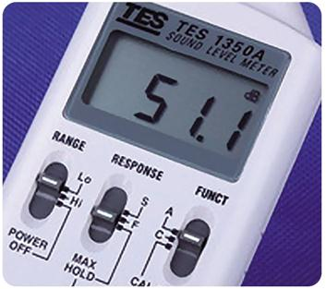
知识点 噪声的防治
一般道路上或交警手中会有噪声监测仪,图上的数字表示此时的噪声大小为51.1 dB,它可以显示实时的噪声,但是不能起到控制噪声的作用.

Slide 26
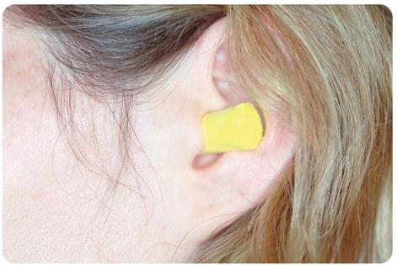
知识点 控制噪声
防止噪声入耳.

Slide 27
知识点 控制噪声
控制噪声的传播——隔;吸;消.
隔:把噪声与接收者隔开,比如隔声罩;
吸:比如利用多孔材料制作屏障;
消:利用吸声材料制作消声器等.

Slide 28
第三章 声
第4节 声与现代科技

Slide 29
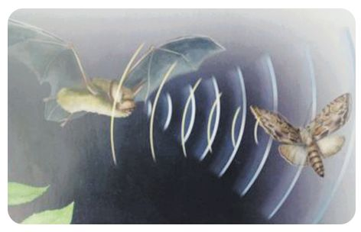
知识点 奇异的声现象
蝙蝠回声定位.

Slide 30
知识点 奇异的声现象
蝙蝠发出超声波,这些超声波碰到障碍物或昆虫时会反射回来,根据回声到来的方向和时间确定目标的位置和距离,这种方式叫做回声定位.根据回声定位原理,科学家们发明了声呐、超声导盲仪、倒车雷达等.

Slide 31
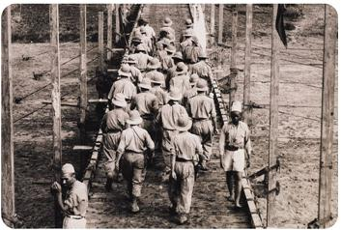
知识点 奇异的声现象
当列队的士兵通过河上大桥时桥身会突然发生断裂,因为共振能将大桥震垮,所以军队过桥的时候,不会齐步走.

Slide 32
知识点 奇异的声现象
类比:
水波可以传递能量,将一块石头扔进水中,一圈一圈的水波向四周散去 ,水波把振动传向远方,水波具有能量;声波的能量传播和水波类似,声波也具有能量.

Slide 33
知识点 超声是个多面手
超声波多用于医疗、军事、探测;次声波多用自然灾害检测,次声波对人体有害.

Slide 34
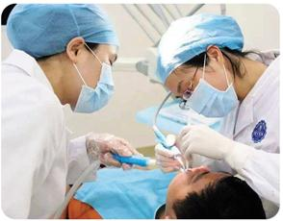
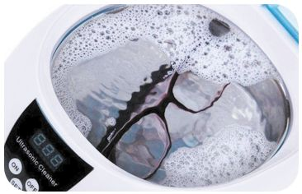
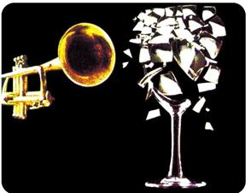
知识点 超声是个多面手
超声波洗牙.
超声波清洗眼镜.
强烈的声音可以震碎玻璃.

Slide 35
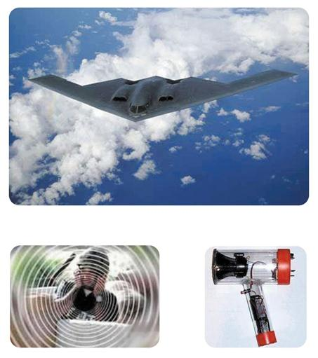
知识点 次声本领大
次声波武器,是指能发射20 Hz以下的次声波的大功率武器装置.声波是机械纵波,它可以在固体、液体和气体中传播.人们日常可以听到的声音是20~20000 Hz频率范围内的声波.低于20 Hz的就是次声波.次声波之所以会被用作军事武器,在于次声波和人体器官固有频率相近,会产生共振.次声波与人体器官的共振,会导致器官变形、移位、甚至破裂,从而达到杀伤目的.

Slide 36
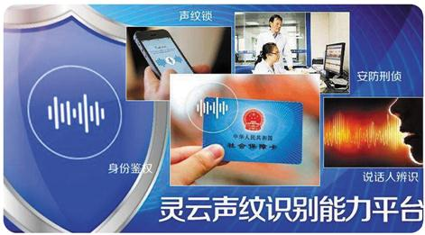
知识点 声识别技术
声识别技术可以用于安全领域.

Slide 37
谢 谢

